Slide 1
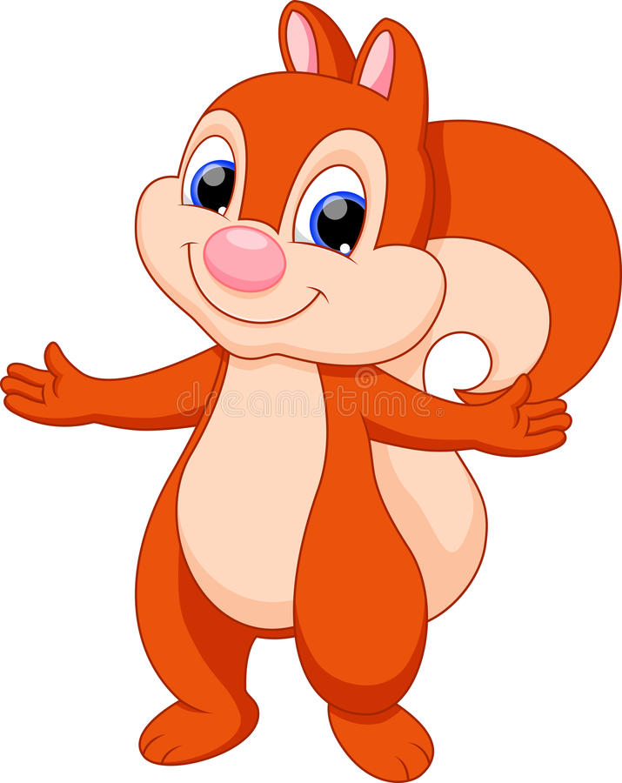
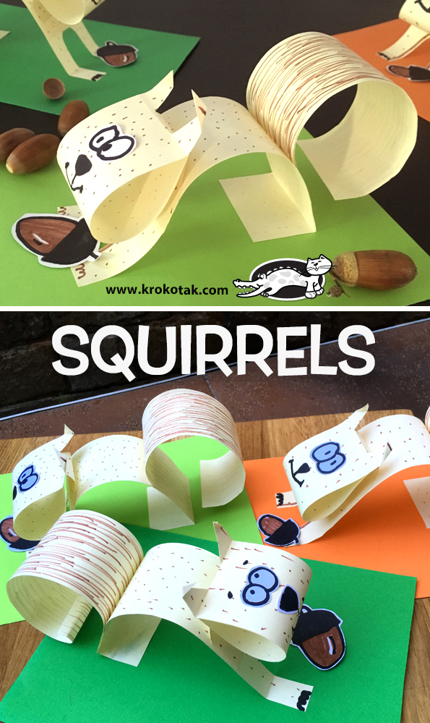
VEVERICE SEDAJ ŽE ZELO DOBRO POZNAŠ. ČAS JE, DA MALO USTVARJAMO IN IZDELAMO VEVERICE IZ PAPIRJA!
© WWW.KROKOTAK.COM

Slide 2



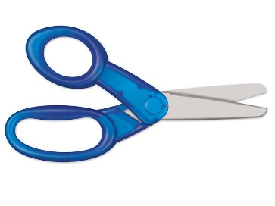
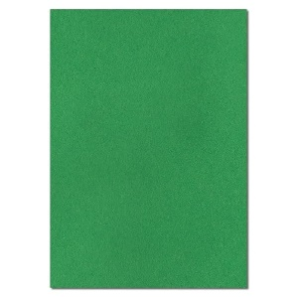

POTREBUJEŠ:
FLOMASTRE
A4 BEL LIST PAPIRJA
LEPILO
ŠKARJE
ZELEN KOLAŽ PAPIR (ČE NIMAŠ, LAHKO POBARVAŠ BELEGA)

Slide 3
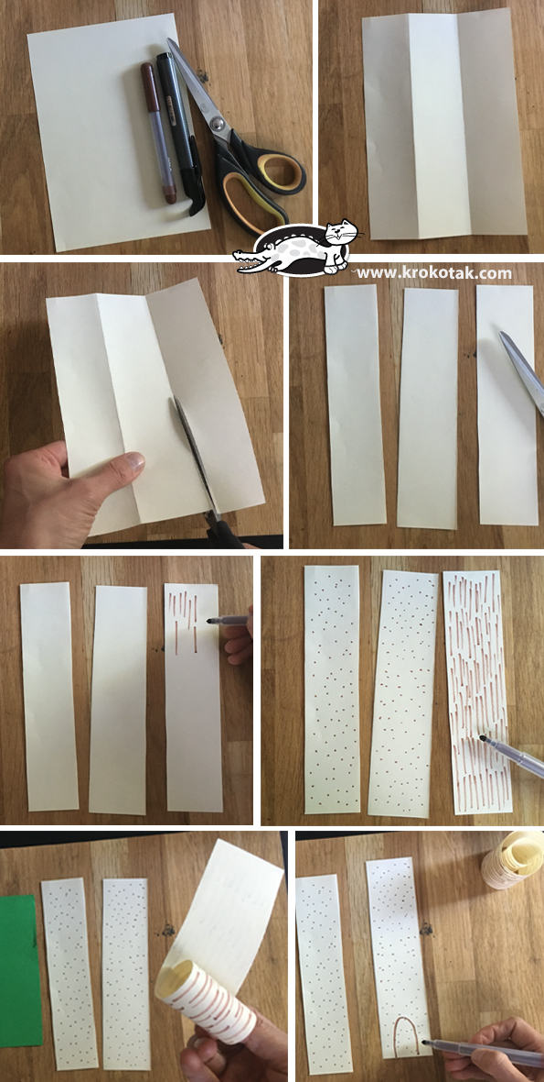
1. A4 LIST PREPOGNI NA DVEH MESTIH, TAKO DA GA RAZDELIŠ NA TRI ENAKE DELE (KOT KAŽE SLIKA). VSAK TRAK BI MORAL BITI ŠIROK 7CM.

Slide 4
2. LIST RAZREŽI PO ČRTAH, KJER SI PREPOGNIL PAPIR, TAKO DA DOBIŠ TRI TRAKOVE.
© WWW.KROKOTAK.COM

Slide 5
3. NA DVEH TRAKOVIH NARIŠI PIKICE, NA ENEM PA ČRTE.
© WWW.KROKOTAK.COM

Slide 6
4. TRAK NA KATEREM SO ČRTE ZVIJ. TO BO VEVERIČJI REP.
5. NA ENEGA OD TRAKOV S PIKICAMI NARIŠI OBLIKO, KOT KAŽE SLIKA.
© WWW.KROKOTAK.COM

Slide 7
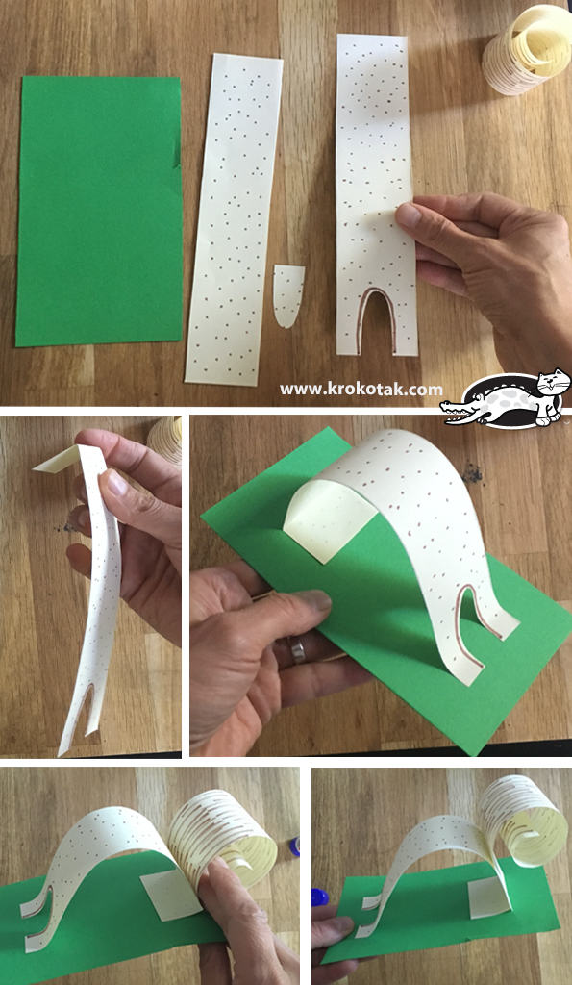
6. IZREŽI PO ČRTI, KI SI JO ZARISAL. NASTALE SO PREDNJE NOGICE.
7. ZELEN PAPIR PREREŽI NA POL.

Slide 8
8. PRIBLIŽNO 4 CM ZGORNJEGA DELA TRAKU, NA KATEREM SO NOGICE, ZAPOGNI NA NOTER. NOGE IN ZAPOGNJENI DEL NALEPI NA ZELEN PAPIR, KOT KAŽE SLIKA.
© WWW.KROKOTAK.COM

Slide 9
9. REP NALEPI NA VEVERICO.
© WWW.KROKOTAK.COM

Slide 10
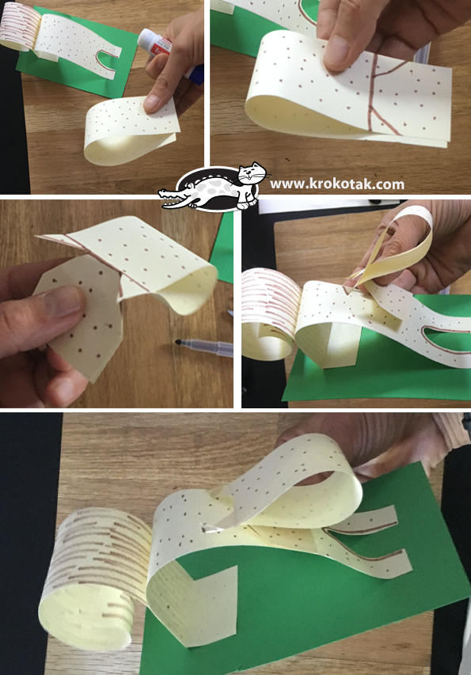
10. NA DRUGEM TRAKU S PIKICAMI ZARIŠI ČRTO IN UŠESKA, KOT KAŽE NA SLIKI (TRAKU NE ZAPOGNI NA POLOVICI, LE DRŽI SKUPAJ).

Slide 11
11. ZAREŽI UŠESKA (LE POŠEVNI ČRTI, VODORAVNE NE).
12. ZGORNJI DEL NAD UŠESKI ZAPOGNI NAVZDOL IN GA PRILEPI VEVERICI NA TELO.
© WWW.KROKOTAK.COM

Slide 12
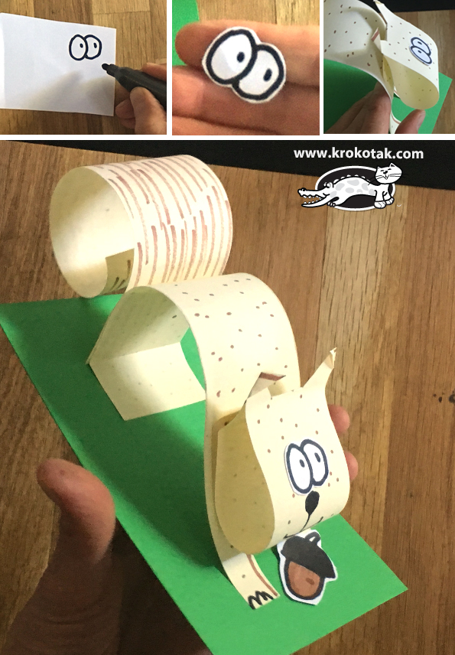
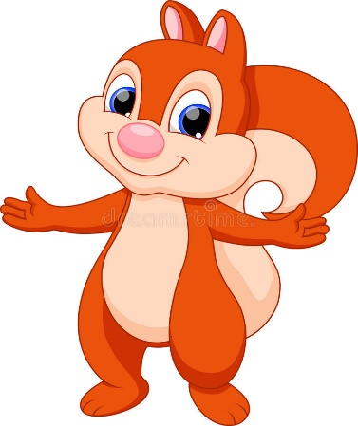
SKORAJ
KONČANO!
13. SEDAJ VEVERICI DODAJ LE ŠE OČI, NOSEK, USTA IN ŽELOD, DA NE BO OSTALA LAČNA.

Slide 13
ČESTITKE, TVOJA VEVERICA IZ PAPIRJA JE KONČANA. UPAM, DA SI MED USTVARJANJEM UŽIVAL!
© WWW.KROKOTAK.COM

